Slide 1
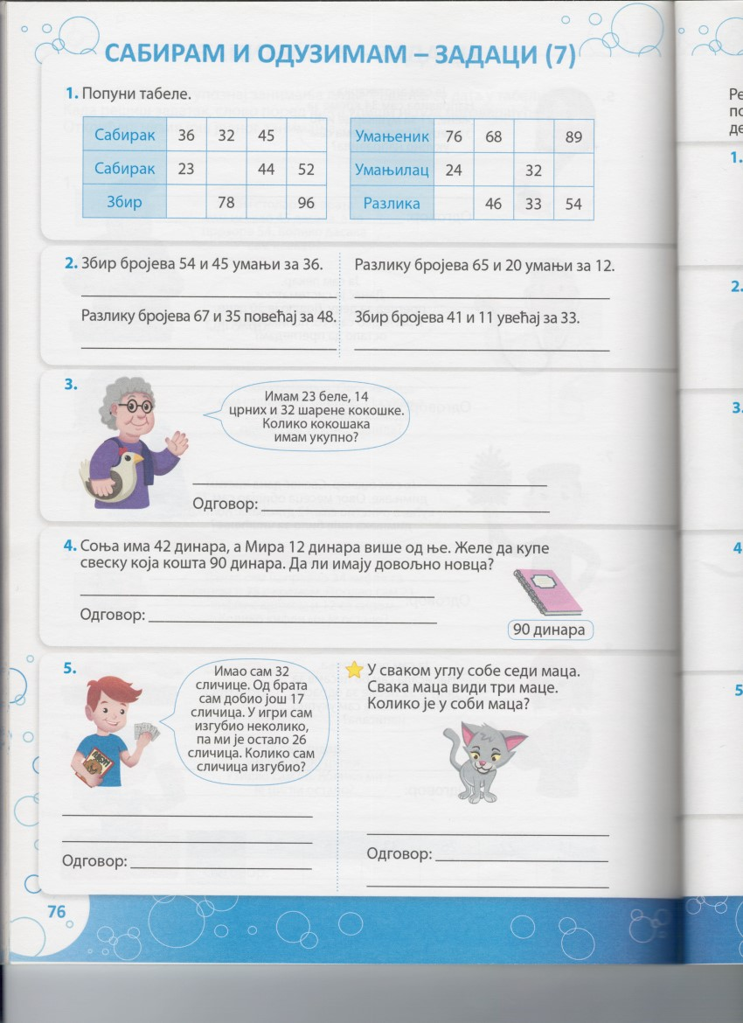
Радна свеска
страна 76.
27. 5. 2020.

Slide 2
Провери, ако је потребно исправи грешке.

Slide 3
44
65
46
22
35
59
89
52
(54 + 45) – 36 = 99 – 36 = 63
(65 – 20) – 12 = 45 – 12 = 33
(67 – 35) + 48 = 32 + 48 = 80
(41 + 11) + 33 = 52 + 33 = 85
23 + 14 + 32 = 37 + 32 = 69
Укупно има 69 кокошака.

Slide 4
42 + (42 + 12) = 42 + 54 = 96
Девојчице имају заједно 96 динара,
могу да купе свеску која кошта 90 динара.
2. начин
(32 + 17) – Х = 26
49 – Х = 26
1. начин
Х = 49 – 26
32 + 17 – 26 = 49 – 26 = 23
Х = 23
Дечак је изгубио 23 сличице.
Пр. 49 – 23 = 26

Slide 5
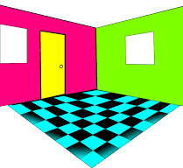
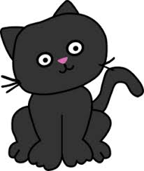
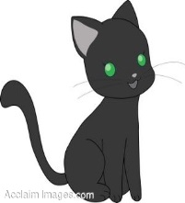
У соби су
4 маце.

Slide 6
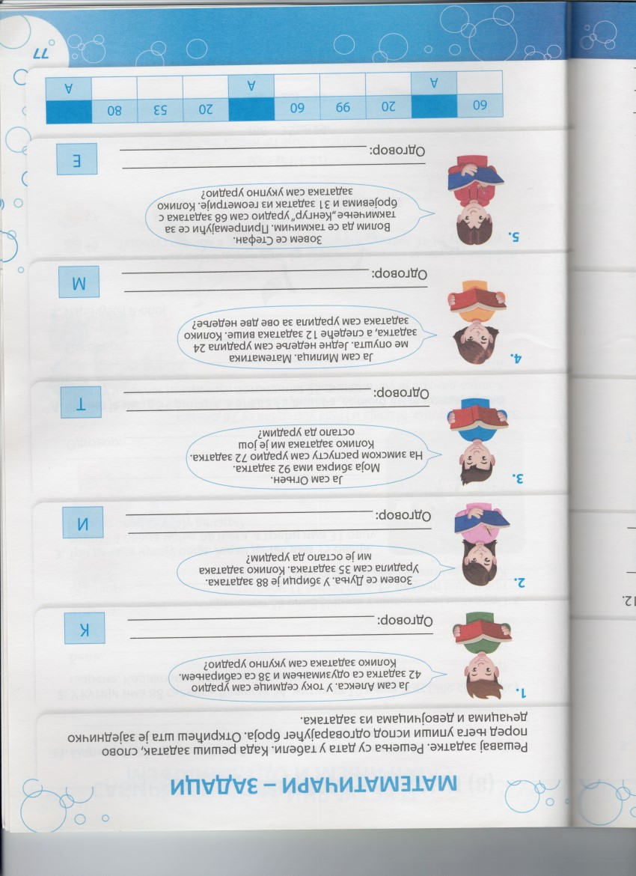
27. 5. 2020.
Радна свеска
страна 77.

Slide 7
Провери, ако је потребно исправи грешке.

Slide 8
42 + 38 = 80
Алекса је укупно урадио 80
задатака.
88 – 35 = 53
Дуњи је остало да уради још 53 задатка.
92 – 72 = 20
Огњену је остало да уради још 20 задатка.
24 + (24 +12) = 24 + 36 = 60
Милица је урадила 60 задтака.
68 + 31 = 99
Стефан је укупно урадио 99
задатака.
М
Т
Е
М
Т
И
К

Slide 9
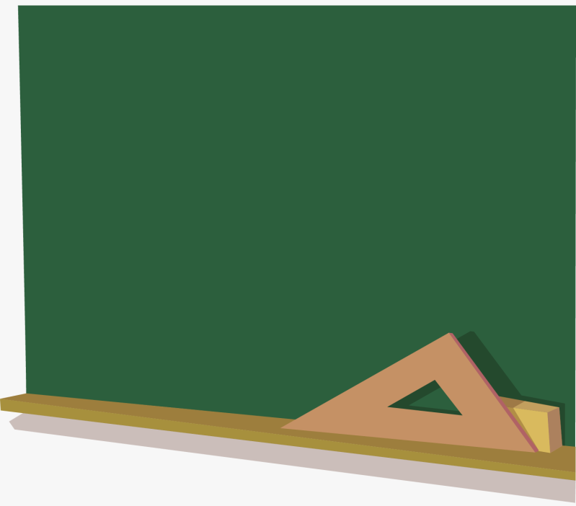
Математика

Slide 10
Домаћи задатак
27. 5. 2020.
1.
a)
_______________________________________
б)
_______________________________________
в)
_______________________________________
Препиши задатке писаним словима у свеску. Пажљиво прочитај задатак.
Напиши и реши бројни израз. Збир и разлику стави у заграду.
Сликај урађен домаћи задатак и пошаљи учитељици.

